Slide 1
Labor Relations and Collective Bargaining
Nama Kelompok :
Gde Nyoman Krishna Manu (2014021005)
Ananda Annisa Putri (2014021023)

Slide 2
1. Sejarah singkat pergerakan pekerja amerika serikat
522

Slide 3
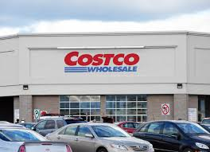
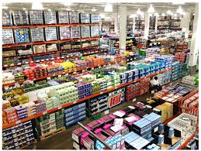
The strategic context (the “anti-walmart”)
522

Slide 4
Why do workers organize?
522
Para pekerja memilih untuk membentuk serikat kerja karena ingin di gajih lebih dan mendapatkan kondisi pekerjaan yang baik.
Upah mingguan (serikat) $917 (non serikat) $717
Lebih banyak libur,cuti sakit,cuti tidak di bayar,manfaat asuransi,tunjangan cacat,dan berbagai macam manfaat lainnya.

Slide 5
What do unions want?
523-524
Union security
Yang pertama dan paling penting serikat mencari keamanan bagi diri mereka sendiri.
Mereka berusaha keras untuk hak mewakili para pekerja sebuah perusahaan yang menjadi agen kesepakatan bagi karyawan dalam unit tersebut.
1.Closed shop
2.Union shop
5.Maintanance of membership arrangement
4.Preferentail shop
3.Agency shop
Improved wages,hours,and benefits.
Saat keamanan mereka terjamin,serikat pekerja berjuang memperbaiki upah ,jam kerja,dan kondisi kerja.

Slide 6
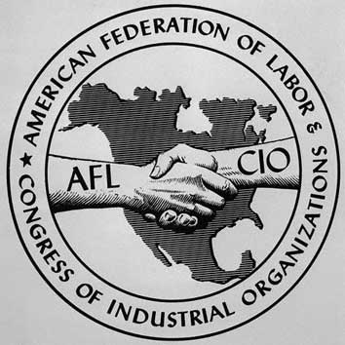
THE AFL,CIO,and SEIU
524
Federasi sukarela dari sekitar 56 serikat pekerja nasional dan internasional di amerika serikat.
AFL – CIO berdiri pada tahun 1955
Tumbuh cepat federalnya lebih dari 2.2 juta anggota.
Terdiri :Kesehatan ,perawatan.
1930 tidak ada UU pekerja khusus .
Bagian besar senjata serikat pekerja – bahkan pemogokan – dianggap legal.
Union and the law

Slide 7
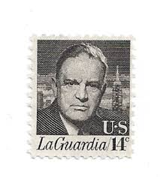
2.Membahas fitur utama sari paling tidak tiga bagian utama dari peraturan pekerja.
525
Norris – La Guardian Act 1932
UU ini menandai munculnya harapan yang tinggi untuk serikat pekerja dan menjamin hak bagi setiap karyawan untuk melakukan persetujuan secara kolektif “bebas dari invervensi,batasan,atau paksaan”
National labor relations (atau wagner) Act 1935
UU ini melanggar beberapa jenis praktik tertentu yang tidak adil yang menyediakan surat suara rahasia untuk pemilihan dan menetapkan suara terbanyak untuk menentukan apakah karyawan sebuah perusahaan ingin membuat serikat atau tidak .
National labor relations (atau wagner) Act 1935

Slide 8
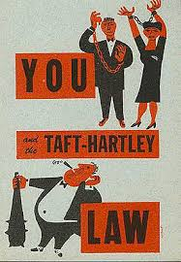
525
National labor relations board (NLRB)
Dewan yang dibuat oleh Wegner Act untuk menyelidiki tuntutan praktik pekerja yang tidak adil dan menyediakan surat suara rahasia untuk pemilihan dan menetapkan suara terbanyak untuk menentukan apakah karyawan sebuah perusahaan ingin membuat serikat atau tidak.
Taft-Hartley Act 1947
Dikenal sebagai Labor Management Relation Act, hukum ini melarang praktik-praktik yang tidak adil serikat pekerja dan menyebutkan satu per satu hak hak pekerja dan anggota serikat pekerja . Undang – undang ini juga menyebutkan satu persatu hak-hak pengusaha.
527

Slide 9
3.Menyajikan contoh tentang apa yang harus di harapkan selama kampanye dan pemilih-an serikat pekerja. The union drive and selection
Proses ini memiliki 5 langkah dasar
Step 1 . Initial contact
Step 2. obtaining authorization cards
Step 5. the election
Step 3. hold a hearing
Step 4. the campaign

Slide 10
535
Decertification elections : ousting the union
4. Describe Five Ways to Lose an NLRB Election
The collective bargaining process

Slide 11
5. Illustrate with Examples Bargaining that is not In a Good Faith
535
What is a good faith
Surface bargaining
Inadequate concessions
Inadequate proposals and demands
Dilatory tactics
Imposing conditions
Making unilateral changes in condition
Bypassing the representative
Withholding information

Slide 12
The Negotiating Team
537
HR as a Profit Center

Slide 13
537
Bargaining Items
Voluntary (or permissible) bargaining items
Illegal bargaining items
Mandatory bargaining items

Slide 14
537-538
Bargaining Hints
Menurut Reed Richardson

Slide 15
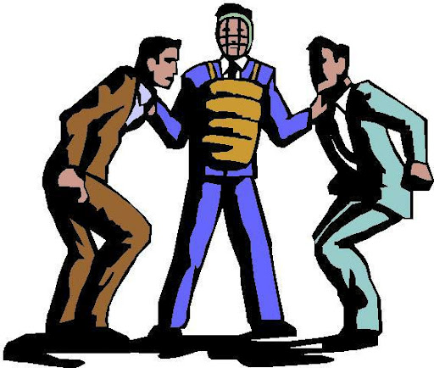
538-542
1. Third-Party Involvement
2. Source of Third-Party Assistance
5. Other “Weapons”
Impasses, Mediation, and Strikes
3. Strikes
4. Strike Guidelines for Employers

Slide 16
Improving Productivity through
542

Slide 17
The Contract Agreement
542

Slide 18
6. Develop a Grievance Procedure
543-548
Dealing with Disputes and Grievances
Sources of grievances
The grievances procedure
Guidelines for handling grievances
The union movement today and tomorrow
Why union memberships is down
An upswing for unions?
Card check and other new union tactics → union go global
High-performance work systems, employee, participations, and unions

